Slide 1
FUNDAMENTOS DE COMPUTAÇÃO
Aula 4
Prof. Gian Carlo Brustolin

Slide 2
Conversa Inicial

Slide 3
FUNDAMENTOS DA COMPUTAÇÃO INTELIGÊNCIA ARTIFICIAL & Machine learning

Slide 4
FUNDAMENTOS DA COMPUTAÇÃO IA & Ml
O objetivo desta aula é apresentar os fundamentos de ML e das 3 linhas de IA
1 aula teórica – ML e fundamentos de IA Simbólica, Conexionista e Evolucionária
1 aula prática – treinamento de RNA

Slide 5
FUNDAMENTOS DA COMPUTAÇÃO INTELIGÊNCIA ARTIFICIAL
Nesta aula teórica
Inteligência Artificial e Machine Learning: Histórico e conceitos
Principais linhas de pesquisa em inteligência artificial
IA Simbólica, heurística
IA Conexionista e o treinamento neural
Redes neurais artificiais comerciais disponíveis

Slide 6
Tema 1 – Inteligência Artificial e Machine Learning: Histórico e conceitos

Slide 7
TEMA 1 – IA e ML: Histórico e conceitos
Não há um conceito de inteligência!
Fundamentos da inteligência artificial
Quanto tempo a IA possui?
O que é ML?

Slide 8
1.1 Conceito de Inteligência
Não há um conceito de inteligência!
4 aproximações (RUSSELL & NORVIG, 2016):
Pensar racionalmente – pensamento “correto” de Aristóteles
Agir racionalmente – lógica, silogismo

Slide 9
1.1 Conceito de Inteligência
4 aproximações:
Pensar como humano – como o humano pensa?
Agir como se humano fosse - Teste de Touring 1950

Slide 10
1.2 Fundamentos de IA
Se a mente opera de acordo com regras lógicas
Pode ser emulada
Há livre arbítrio?
Pensamento e linguagem (Skinner X Chomsky)
Aṣṭādhyāyī - Panini 350 a.C.

Slide 11
1.2 Fundamentos de IA
O pensamento esta vinculado à linguagem?
Skinner X Chomsky
Aṣṭādhyāyī - Panini 350 a.C.

Slide 12
1.2 Fundamentos de IA
IA Aplicada
Lógica
Computação
Probabilidade
Ciência Pura
Compreender o comportamento inteligente
Ciência Aplicada
Implementar máquinas inteligentes

Slide 13
1.3 Quanto tempo IA possui?
Início das máquinas computacionais – Touring
Tentativas de simular os neurônios humanos:
1943 - modelagem de McCulloch e Pitts de neurônio artificial.
1959 – Algorítmos genéticos
1969 – DENDRAL – 1º. Sistema especialista – bots
200X – Redes Neurais Comerciais

Slide 14
1.3 O que é Machine Learning
Tudo é computável?
Teorema da Incompletude – há verdades indecidíveis (E.G. ponto)
Tratabilidade – tempo para solução
Teoria da decisão – decidir sobre base de incerteza
Jogos de Arthur Samuel – um computador só faz aquilo para o que foi programado.

Slide 15
Tema 2 – Principais linhas de pesquisa em inteligência artificial

Slide 16
TEMA 2 – Principais linhas de pesquisa em IA
Simbólica
Conexionista
Evolucionária
Difusa

Slide 17
2.1 – IA Simbólica
A mente funciona com base em um conjunto de símbolos/informações e um conjunto de regras de manipulação destes símbolos.

Slide 18
2.2 – IA Conexionista
A mente (= cérebro) tem elementos básicos, os neurônios. O aprendizado e o acúmulo de informações se dá pelas sinapses (conexões) entre estes neurônios.

Slide 19
2.3 – IA Evolucionária
A mente humana é resultado da evolução. Em uma população existem os genes que contém a solução do problema, basta simular o processo evolucionário para obter a solução em um conjunto restrito de indivíduos.
O raciocínio é o resultado de um processo aleatório de reforço.

Slide 20
2.3 – IA Evolucionária
Solução de problemas de otimização, com custo computacional muito elevado:
localização de uma nova subestação de energia elétrica.
escolha da distribuição de dados em uma memória computacional.

Slide 21
2.3 – IA Evolucionária
No conjunto em que todas as opções estão presentes, há opções de maior otimicidade que outras.
Combina-se as opções
Verifica-se a otimicidade (fitness)
Elimina-se as piores de cada geração

Slide 22
2.3 – IA Difusa
Complexidade e Incerteza são eixos perpendiculares. Um problema em que C e I são autos a ciência tradicional é incapaz de tratar (WEAVER, 1991).
O raciocínio que pode conduzir à solução de um problema complexo não é objetivo mas difuso. (YAGER & ZADEH, 2012).
Lógica Fuzzi
Computação Quântica

Slide 23
2.4 – Comparação linhas de IA
Complexidade
Evolucionista
Difusa
Conexionista
Simbólica
Conhecimento
Incerteza
Gráfico do autor

Slide 24
TEMA 3 – IA Simbólica e heurística

Slide 25
IA Simbólica
A mente funciona com base em um conjunto de símbolos/informações e um conjunto de regras de manipulação destes símbolos.

Slide 26
3.1 – Princípios de IA Simbólica
Programador
Código Computacional
Mecanismo de raciocínio
Base de Conhecimento
Agente Inteligente
Ação no Meio
Atuadores
Percepção do Meio
Sensores
Meio
Gráfico do autor

Slide 27
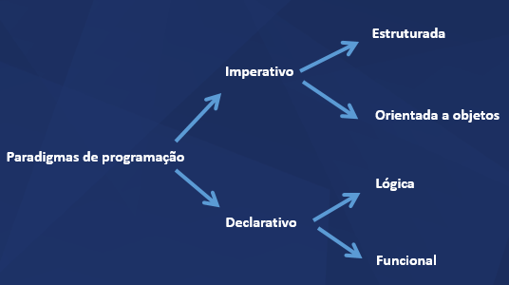
3.1 – Princípios de IA Simbólica
Gráfico do autor

Slide 28
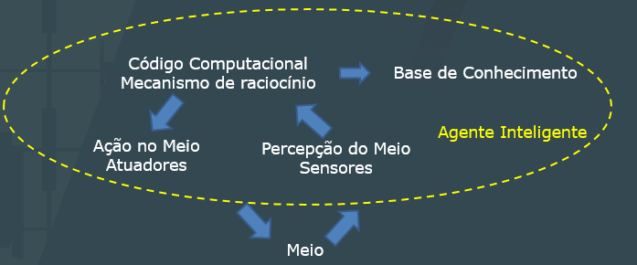
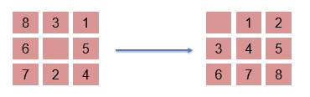
3.1 – Princípios de IA Simbólica
Abstrações
Resolução de problemas
por busca na base
Teste de objetivo
Custo da solução
Exemplo Quebra-cabeça de blocos de 3ª.ordem
Gráfico do autor

Slide 29
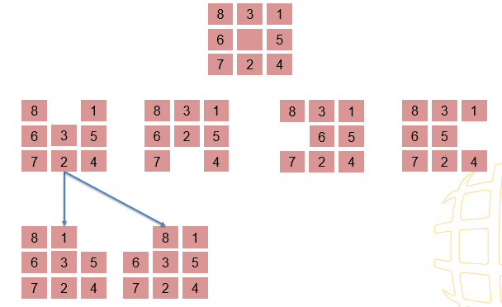
3.2 – Árvores de busca
Árvore de busca contem todas as opções
Buscas na árvore:
Exaustivas ou cegas
Profundidade
Largura
Custo uniforme
...
Informadas
Gráfico do autor

Slide 30
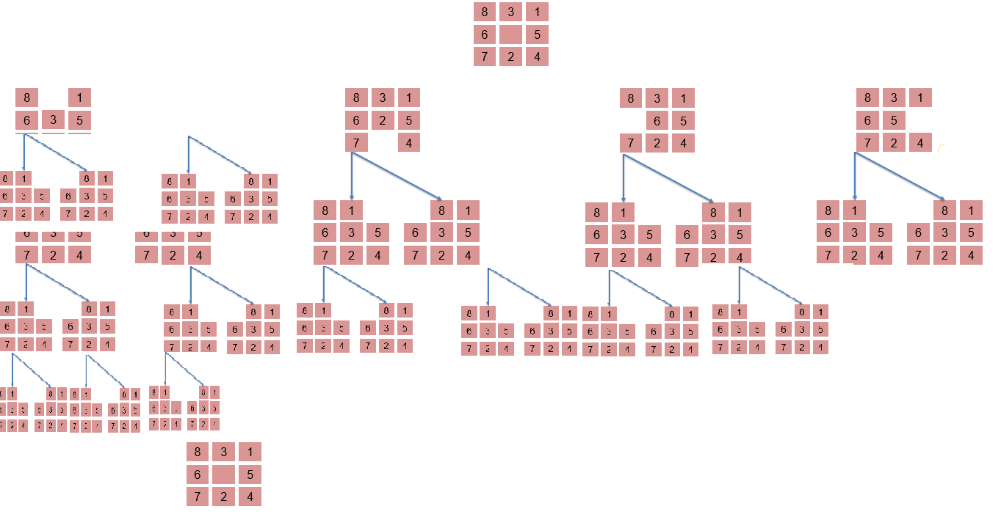
3.3 – Heurística
Como saber se o caminho está certo?
Árvore de busca contem todas as opções
Elimina-se alguma abstração
Gráfico do autor

Slide 31
TEMA 4 – IA Conexionista e o Treinamento Neural

Slide 32
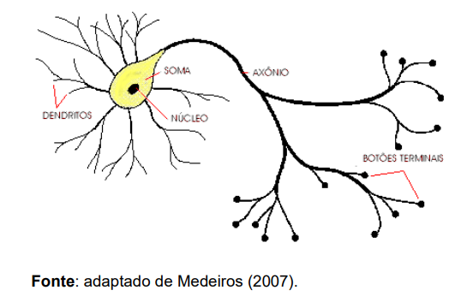
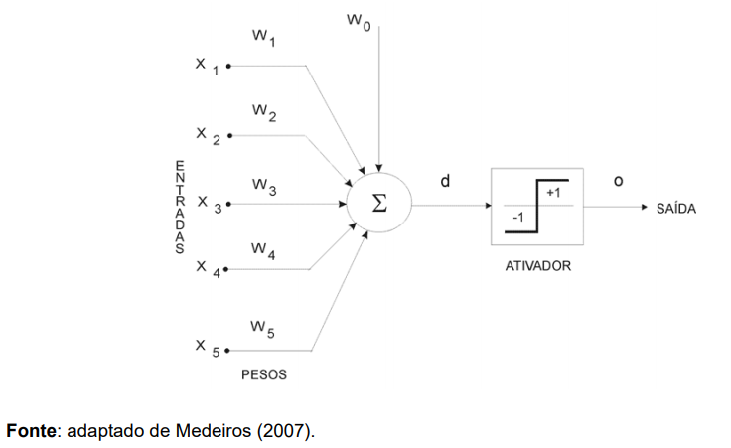
4.1 – Neurônio e o Perceptron

Slide 33
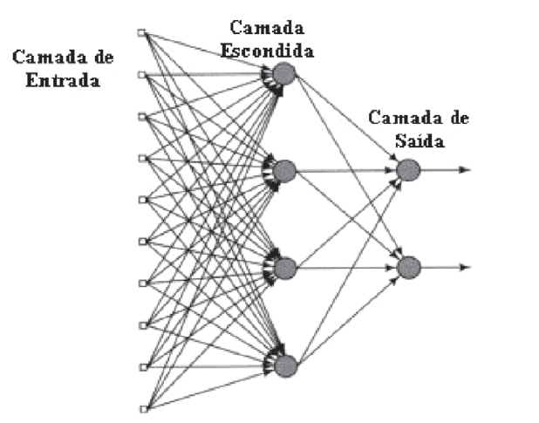
4.2 – RNA
As sinapses naturais são emuladas pelos pesos sinápticos
Treina-se a RNA alterando-se estes pesos até a resposta esperada
Fonte: SANTOS et al., 2005

Slide 34
4.3 – Treinamento Neural
Treinamento supervisionado
Amostra-se a população a ser analisada pela RNA
Amostra de treinamento
Amostra de teste
Seleciona-se a tx de aprendizagem
Métodos de redução gradativa de erro – ajuste sináptico
Treina-se por “n” épocas, até a rede atingir o erro mínimo

Slide 35
4.3 – Treinamento Neural
Treinamento não supervisionado
A natureza organiza-se em clusters naturais

Slide 36
TEMA 5 – Algumas RNA Comerciais Disponíveis

Slide 37
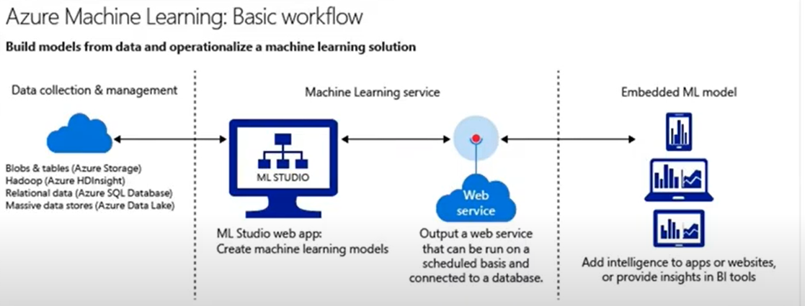
5.1 – RNA Azure
MS AcademIA
Cursos e certificações de IA
AI-100 – Desinging and Implementing an Azure AI Solution
PaaS – plataforma como serviço
Consumo de serviços com algoritmos e dados populados
Adaptado MS AcademIA em
https://docs.microsoft.com/

Slide 38
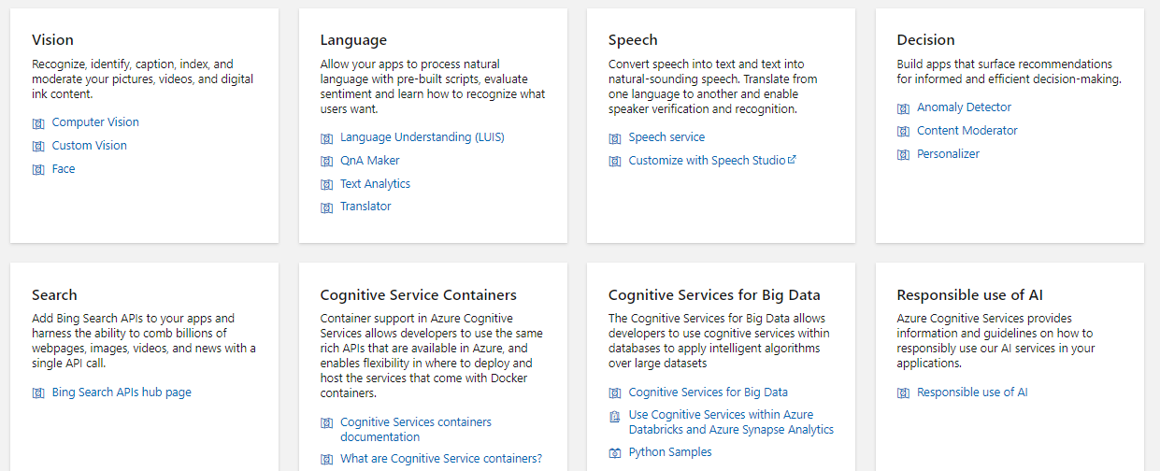
5.1 – RNA Azure
Adaptado MS Azure em
https://docs.microsoft.com/en-us/azure/cognitive-services/

Slide 39
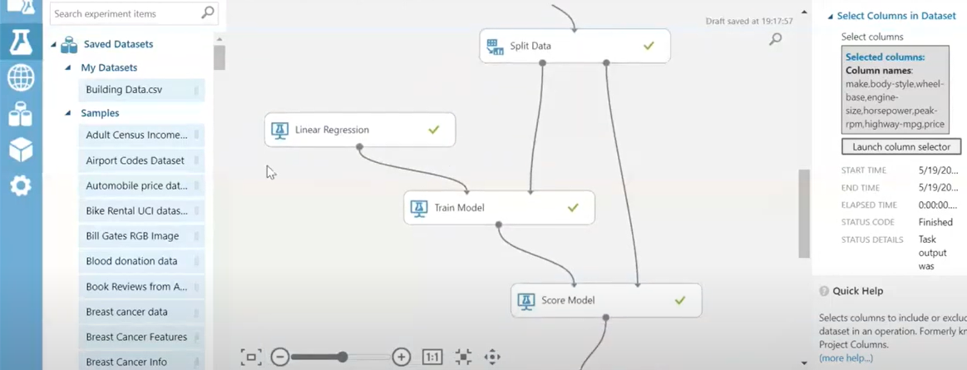
5.1 – RNA Azure
Adaptado MS Azure em
https://portal.azure.com/

Slide 40
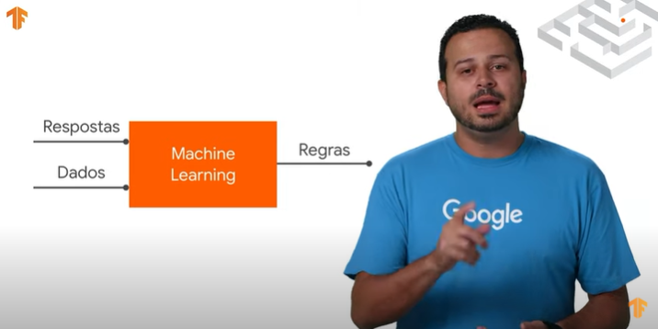
5.2 – Google TensorFlow
Rede neural da Google
Taxa de aprendizagem, épocas,...
Conjunto de dados (Treinamento e teste)
Youtube:
Machine Learning 0 -100 - Pynton
Coding Tensor Flow - JS
Adaptado de Google ML de zero a 100 em
https://www.youtube.com/watch?v=t5z5lyrb-7s

Slide 41
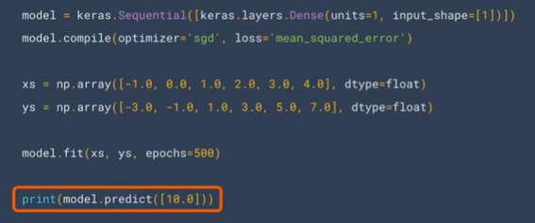
5.2 – Google TensorFlow
Fonte: Google ML de zero a 100 em
https://www.youtube.com/watch?v=t5z5lyrb-7s

Slide 42
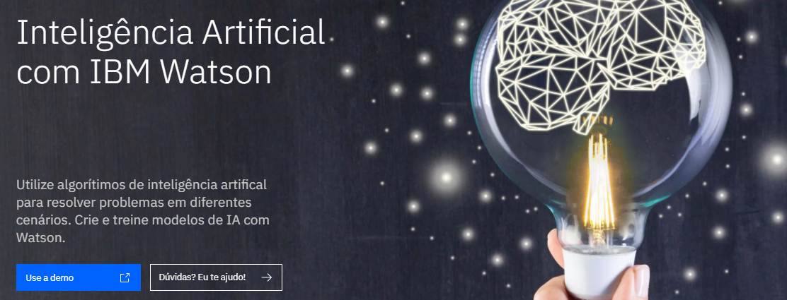
5.2 – Watson IBM
Watson Studio
Chatbot
Watson Machine Learning
Deep Learning
Aprendizado por reforço
Fonte: IBM Watson em
https://www.ibm.com/

Slide 43
Finalizando

Slide 44

Finalizando
IA como MASP
RNA soluciona problemas como humanos o fazem
IA evolucionária, difusa,... solucionam problemas como a natureza o faz

Slide 45
Referências
RUSSELL, Stuart J.; NORVIG, Peter. Artificial intelligence: a modern approach. Malaysia; Pearson Education Limited,, 2016.
YAGER, Ronald R.; ZADEH, Lotfi A. (Ed.). An introduction to fuzzy logic applications in intelligent systems. Springer Science & Business Media, 2012.
WEAVER, Warren. Science and complexity. In: Facets of systems science. Springer, Boston, MA, 1991. p. 449-456.
MEDEIROS, L. F. Redes Neurais em Delphi. 2. ed. Florianópolis: Visualbooks,2007.
SANTOS, Alcione Miranda dos et al. Usando redes neurais artificiais e regressão logística na predição da hepatite A. Revista Brasileira de Epidemiologia, v. 8, p. 117-126, 2005.

